Slide 1

Сабақтың тақырыбы: Аденазинүшфосфор қышқылының синтезі: глюкозаның аэробты және анаэробты ыдырауы. 10 - сынып (Қоғамдық – гуманитарлық бағыты)

Slide 2
Бүгінгі сабақта.
Анаэробты және аэробты тыныс алу барысындағы аденазинүшфосфор қышқылы синтезін салыстыру.

Slide 3
Білеміз. Еске түсіреміз.
Аэробты және анаэробты дегеніміз не екенін еске түсірейік!
Тірі ағзаларда энергия алу үшін қоректік заттар-дың оттексіз ыдырау үдерісі -анаэробты тыныс алу деп аталады.
Тіршілік иелері тек оттегімен тыныс алуы –аэробты тыныс алу деп аталады.

Slide 4
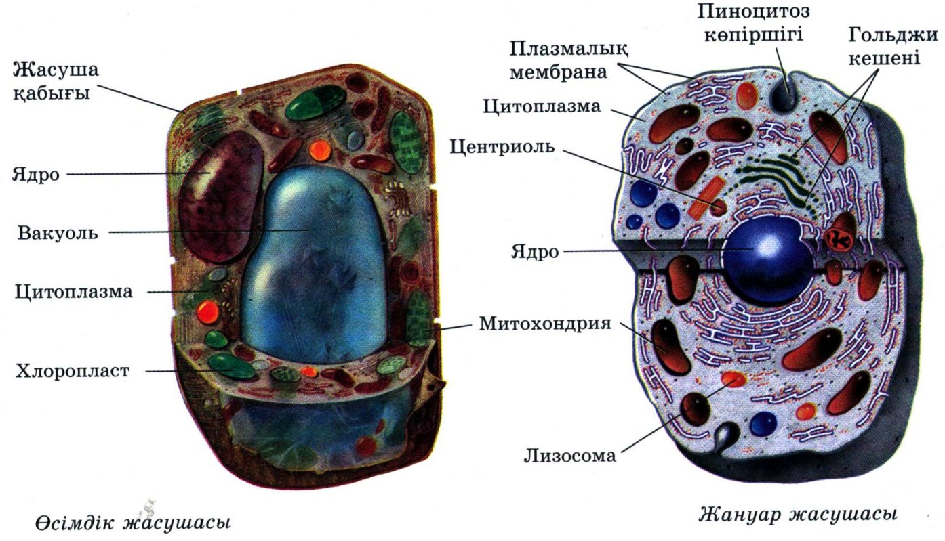
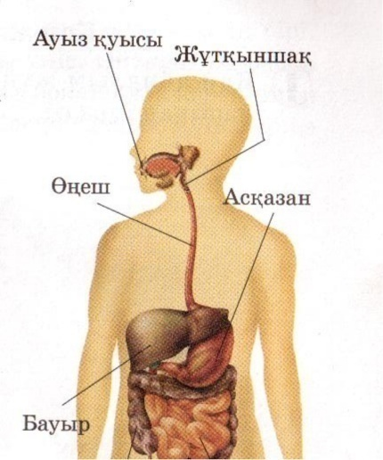
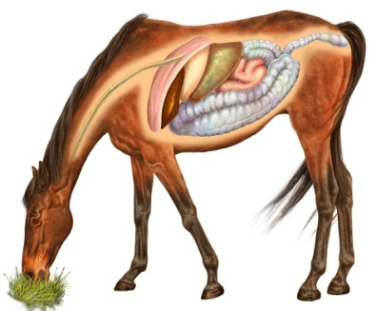
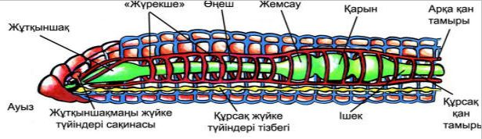
Тыныс алудың бірінші кезеңі-дайындық кезеңі
Көпжасушалы ағзаларда
қоректік заттар алдымен
ас қорыту жүйесінде
содан кейін саңылау
жасушада
ыдырайды

Slide 5
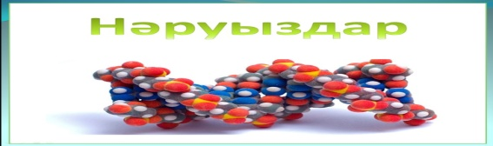
Тыныс алудың бірінші кезеңі-дайындық кезеңі
Көпжасушалыда тыныс алу емес ас қорыту үдерісі жүреді.
Асқорыту мүшелерінде Жасушада басқа заттарға
қорытылады. ыдырайды
Майлар + су глицерин + карбон қышқылына
ыдырайды
Крахмал мен қант глюкозаға ыдырайды
Біржасушалыларда ас қорыту лизосомада жүреді.
Екі жағдайда да бұл реакцияларға тиісті ферменттер қатысады. Олардың негіздері пепсин, липаза және амилаза.
аминқышқылдарына ыдырайды

Slide 6
Екінші кезеңі (оттексіз)-гликолиз.
Оттексіз кезең тарихи және эволюциялық тұрғыдан бірінші кезең боп табылады, себебі алғаш жер ғаламшарында оттексіз атмосферасында ол бірінші боп түзілді.
С₆Н₁₂О₆ молекуласы
2 молекула пирожүзім қышқылына С₃Н₄О₃ (немесе С₃Н₃О₃ пируват) немесе 2молекула сүт қышқылына С₃Н₆О₃
Гликолиздің оттексіз ыдырау реакциясы:
С₆Н₁₂О₆ 2С₃Н₃О₃ + энергия – 2АТФ
Гликолиз реакцияларының барлығы ферменттердің қатысуымен жүреді.
С₆Н₁₂О₆ 10 фермент 2С₃Н₆О₃ + энергия – 2АТФ

Slide 7
Екінші кезеңі (оттексіз)-гликолиз.
Жасушада АТФ және О₂ жеткілікті болса, гликолизді тоқтатады, яғни ингибирлейді . Егер де жасушада АДФ немесе АМФ жинақталған болса, гликолиздің ферменттері үдерісті әрі қарай жалғастырады.
Реакциялар жиынтығынан соң С₆Н₁₂О_{6 (глюкоза)} 2 молекула триозаға бөлінеді.
Бактерияларда спирттік ашу үдерісі жүреді. Бұл гликолиз реакциясының соңғы өнімі - этил спирті. СО₂ бөлінеді
Реакциясы:
С₆Н₁₂О₆ 2С₂Н₅ОН + СО₂
Тірі ағзаларда оттек жеткіліксіз болғанда химияның соңғы өнімі ретінде сүт қышқылы С₃Н₆О₃ түзіледі.

Slide 8
Тыныс алудың соңғы үшінші- оттекті кезеңі.
Тыныс алудың соңғы оттекті кезеңі -митохондрияда жүреді.
Гликолиздің толық немесе оттекті ыдырауы да митохондрияның ішкі мембранасында үздіксіз жүретін процесс. Реакцияға аралық заттар ретінде ферменттер, АДФ және фосфор қышқылы қатысады. Бұл реакцияның оттексіз ыдыраудан айырмашылығы оттектің қатысымен глюкоза толық ыдырап, соңғы өнім ретінде CO₂ және H₂O түзіледі. Реакцияның бастапқы заты ретінде 2 моль C₃H₆O₃ (сүт қышқылы) қатысады. Нәтижесінде 36 моль АТФ синтезделеді. Демек, энергияның негізгі көзі- глюкозаның оттекті ыдырауы кезінде түзіледі.
Гликолиздің толық немесе оттекті ыдырау реакциясы:
С₆Н₁₂О₆ + О₂ H₂O +С О₂ – 2АТФ

Slide 9
Тапсырма
№ 1 Тапсырма.Тыныс алудың дайындық кезеңінде қатысатын қоректік заттар мен олар түзетін мономерлерді анықтап жазыңыз.
Дайындық кезінде қатысатын қоректік заттар | Олардың мономерлері
1. | 1.
2. | 2.
3. | 3.
4. | 4.
Дескриптор:
Тыныс алудың дайындық кезеңінде қатысатын қоректік заттар мен олар түзетін мономерлерді анықтап жазады.

Slide 10
Дұрыс жауабы
№ 1 Тапсырма.
Дайындық кезінде қатысатын қоректік заттар | Олардың мономерлері
1.Нәруыздар | Аминқышқылдары
2. Майлар | Глицерин, карбон қышқылы
3.Крахмал | Глюкоза
4.Қант | глюкоза
Дескриптор:
Тыныс алудың дайындық кезеңінде қатысатын қоректік заттар мен олар түзетін мономерлерді анықтап жазады.

Slide 11
Тапсырма
№ 2. Тапсырма.Тыныс алудың үш кезеңіне сипаттама беру
Кезеңдер | Орнығуы өтеді | Химиялық ыдырауы | Энергетикалық нәтижесі
1.Дайындық
2.Оттексіз (анаэробты)
3.Оттекті (аэробты)
Дескриптор:
Тапсырма.Тыныс алудың үш кезеңіне сипаттама береді.

Slide 12
Дұрыс жауабы
№ 2.Тапсырма.
Кезеңдер | Орнығуы өтеді | Химиялық ыдырауы | Энергетика-лық нәтижесі
1.Дайындық | Асқорыту жүйесі, лизосомалар. | Тағамдық заттардың моно-мерлерге(глюкоза, аминқыш-қылдар,глицерин,май қыш-қылдары) ыдырауы. | АТФ- 0 моле-кула. Е энер-гия тек қана жылу түрінде
2.Оттексіз (анаэробты) | Жасуша ци-топлазмасы | Глюкозаның пирожүзім, сүт қышқылына дейін ыдырауы | АТФ-2 моле-кула
3.Оттекті (аэробты) | Митохонд-риялар | Пирожүзім және сүт қышқылының СО₂ мен H₂O ға ыдырауы | АТФ-36 моле-кула. Е жылу түрінде
Дескриптор:
Тапсырма.Тыныс алудың үш кезеңіне сипаттама береді.

Slide 13
Сабақты бекіту
Тыныс алудың үш кезеңіне тән сипаттаманы кестенің тиісті бағандарына “+” белгілерін қойып анықтаңыз.
№ | Сипаттайтын белгі | Тыныс алу кезеңдері
 |  | І | ІІ | ІІІ
1 | Митохондрияда жүзеге асады
2 | Жасушадан тыс жүруі мүмкін
3 | Цитоплазмада жүзеге асады
4 | Лизосомаларда жүзеге асады
5 | АТФ=36 түріндегі энергия мөлшері
6 | Үдеріс үшін тек О₂ қажет
7 | Үдеріске липаза, пепсин, амилаза ферменттері керек
8 | Нәтижесі- сүт қышқылы
9 | Энергия жылу түрінде бөлінеді
Дескриптор:
Тыныс алудың үш кезеңіне тән сипаттаманы кестенің тиісті бағандарына “+” белгілерін қойып анықтайды.
13

Slide 14
Дұрыс жауап
№ | Сипаттайтын белгі | Тыныс алу кезеңдері
 |  | І | ІІ | ІІІ
1 | Митохондрияда жүзеге асады |  |  | +
2 | Жасушадан тыс жүруі мүмкін | +
3 | Цитоплазмада жүзеге асады
4 | Лизосомаларда жүзеге асады | +
5 | АТФ=36 түріндегі энергия мөлшері |  |  | +
6 | Үдеріс үшін тек О₂ қажет |  |  | +
7 | Үдеріске липаза, пепсин, амилаза ферменттері керек | +
8 | Нәтижесі- сүт қышқылы |  | +
9 | Энергия жылу түрінде бөлінеді | +
Дескриптор:
Тыныс алудың үш кезеңіне тән сипаттаманы кестенің тиісті бағандарына “+” белгілерін қойып анықтайды.
14

Slide 15
Қорытынды
Бүгінгі сабақта сіздер:
Анаэробты және аэробты тыныс алу барысындағы АТФ синтезін салыстырдыңыздар.
15

